Slide 1
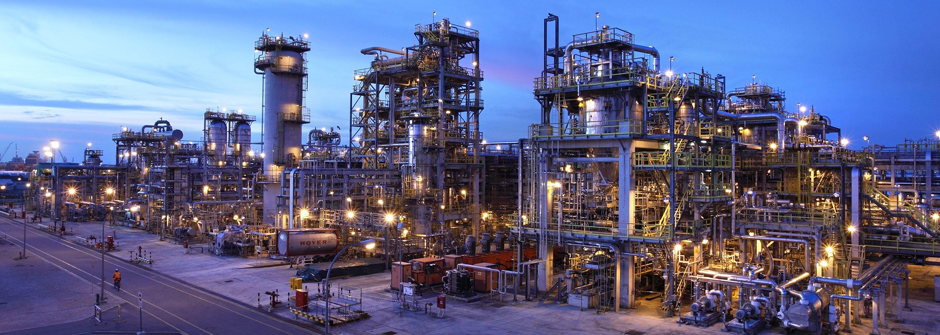
МЕХАНІЗМ ЗАБЕЗПЕЧЕННЯ ЕКОНОМІЧНОЇ БЕЗПЕКИ ПРОМИСЛОВОГО ПІДПРИЄМСТВА

Slide 2
Основний тягар підприємств в процесі становлення ринкових відносин:
Недобросовісна
конкуренція
Правові основи
Посилення
криміналізації
Економічна
безпека
підприємства

Slide 3
Досягнення економічної безпеки відбувається за допомогою використання всіх видів ресурсів:
Підприємницькі можливості
Природні
Капітал
Трудові
Економічна безпека

Slide 4
Основними проблемами, що виникають при розробці механізму забезпечення економічної безпеки промислового підприємства
Відсутність загальновизнаної методики оцінки рівня складової економічної безпеки
Відсутність достовірного вибору складової економічної безпеки
Наявність значних труднощів опису динамічних властивостей підприємства
Труднощі з визначення складу оціночних критеріїв складових економічної безпеки

Slide 5
Головна мета – забезпечення його стійкого та максимально ефективного функціонування в теперішніх умовах. Головою метою функціональних цілей економічної безпеки є:
Якісна правова захищеність
всіх аспектів діяльності
Забезпечення фінансової
ефективності роботи
підприємства
Забезпечення безпеки персоналу
підприємства, його капіталу,
майна
Забезпечення технологічної незалежності підприємства
Висока ефективність
менеджменту підприємства
Високий рівень кваліфікації
персоналу

Slide 6
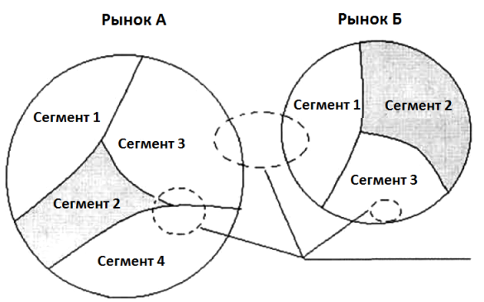

Зовнішні загрози економічної безпеки підприємства
Втрата своєї ниші на ринку товарів
Зміна фінансової ситуації в країні

Slide 7
Внутрішні загрози економічної безпеки підприємства
Масове вибуття застарілих елементів основного капіталу
Втрата виробничого потенціалу
Відставання техніки і технології
Надмірні витрати на виробництво

Slide 8
Типи стратегій економічної безпеки підприємства
Усунення існуючих або запобігання виникнення можливих загроз економічній безпеці
Запобігання збитку від впливу
існуючих і можливих загроз
економічній безпеці
Стратегії забезпечення
економічної безпеки
Спрямування на компенсацію
збитку, завданого в результаті дії
загроз економічної безпеки

Slide 9

Висновок
Внутрішнє середовище
Зовнішнє середовище
Неможливо повністю захистити діяльність підприємства від від’ємного впливу зовнішнього і внутрішнього середовища в силу того, що підприємство здійснює свою діяльність в цьому середовищі. У відносинах нейтралізації загроз можна сказати наступне: необхідна профілактика проблеми, так як це завжди обходиться дешевше, ніж вже виниклої небезпечної ситуації.

Slide 10
ДЯКУЮ ЗА УВАГУ!

